Slide 1


PIC 65
Parcours Insuffisance Cardiaque

Slide 2
PIC 65 - Objectifs
Améliorer le parcours de soins du patient porteur d’une insuffisance cardiaque
Faciliter la coordination des soins sur l’IC sur le bassin de la CPTS Tarbes-Adour
Réduire le risque de ré-hospitalisation
Améliorer la qualité de vie des patients et de leurs aidants

Slide 3
POINTS CLÉS DU PIC 65
FORMATION DES SOIGNANTS
GEPU
HDJ IC (CH Tarbes et clinique) Evaluation médico sociale
Pluriprofessionnelle
Orientation Programme ETIC
Programme réadaptation cardiaque
Parcours de soins construit en pluriprofessionnalité
Prise en charge 12 mois
Entrée du parcours
Outils
SPICO
PRADO IC
Télésurveillance

Slide 4


Parcours PIC 65
HDJ IC
Consultation de clôture avec cardiologue
Préparation de la sortie
Orientation PRADO IC HDJ - Télésurveillance par Cardiologue
SPICO
Evaluation médico sociale
Orientation
  Programme ETP
  Programme réadaptation cardiaque
Consultation Cardiologue
Organisation de la suite de la prise en charge
JO
J7
M1
M2
M3
M6
M12
IDEL Passage hebdo
Consultation MT / Prado IC
Consultation Cardiologue/IPA
A chaque étape du parcours intégration des CR dans SPICO
Consultation MT PRADO IC

Slide 5
SPICO
Système de Partage d’Informations et de Coordination en Occitanie
SPICO discussions et SPICO dossiers
sécuriser les données de santé
faciliter la coordination des parcours entre professionnels
INSCRIPTION
https://www.esante-occitanie.fr/
Contact: Animateur territorial du 65 Mr DAKHIL
Accès depuis votre poste de travail ou de votre smartphone
Application mobile SPICO

Slide 6
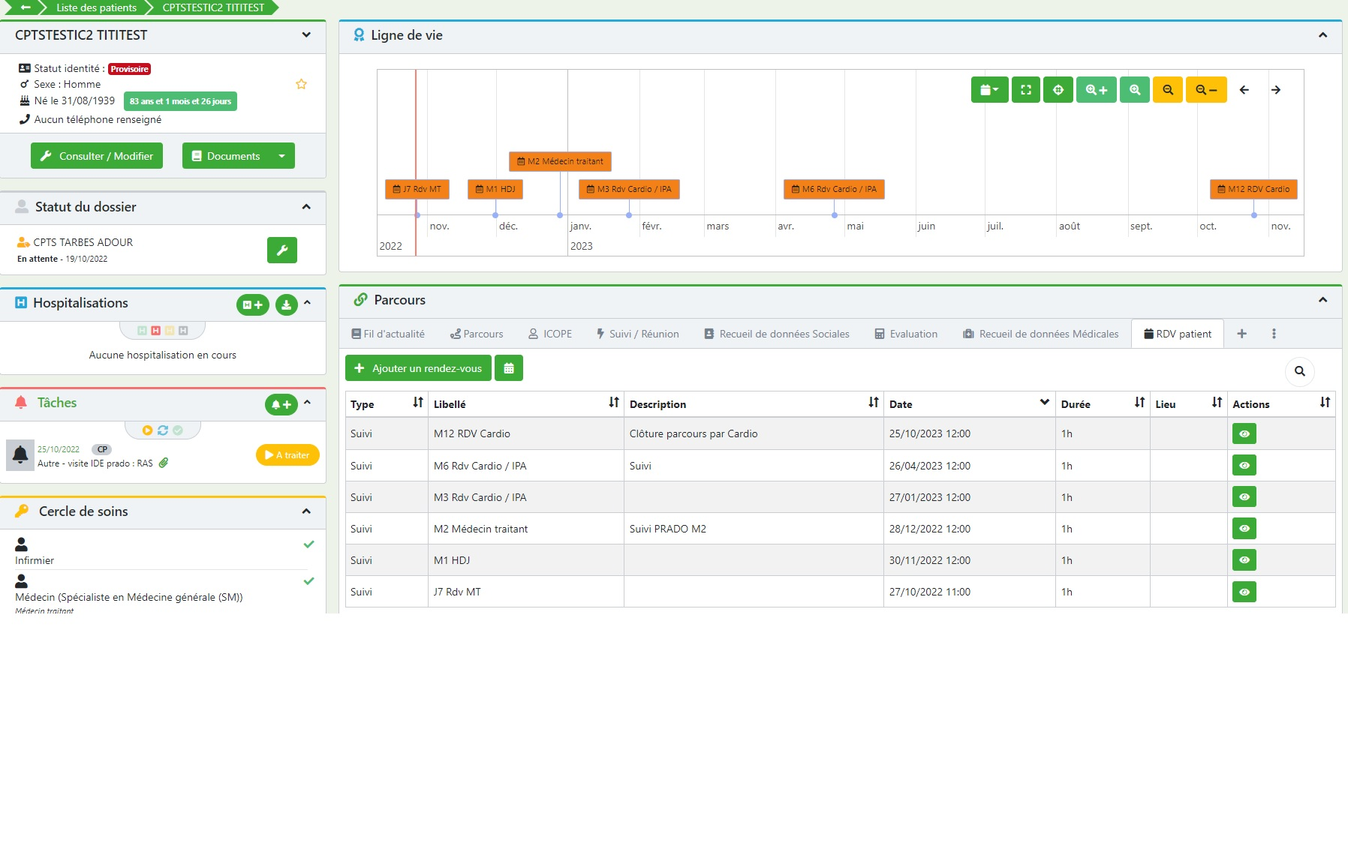

Slide 7

Quelques données
PIC 65
60 Patients inclus
31 Dossiers SPICO
14 Patients inclus dans PRADO IC
28 Patients suivis par télésurveillance
17 Patients orientés vers un programme d’ ETP
21 Patients orientés vers un programme de réadaptation cardiaque

Slide 8

Montée en charge du PIC 65 Axes de travail
Prise en charge 400 patients par HDJ IC
Programme ETIC
Formation des soignants (GEPU) 23 MAI
Améliorer la coordination territoriale sur le parcours IC?
Développer l’utilisation de SPICO sur le territoire
Articulation PIC 65 et protocoles IC MSP/CDS
Evaluation du parcours fin 2023
Indicateurs
Thèse MG

Slide 9

MERCI DE VOTRE ATTENTION

